Slide 1
29 ноября
в России отмечают
День буквы Ё.
Сегодня ей исполнилось
235 лет

Slide 2
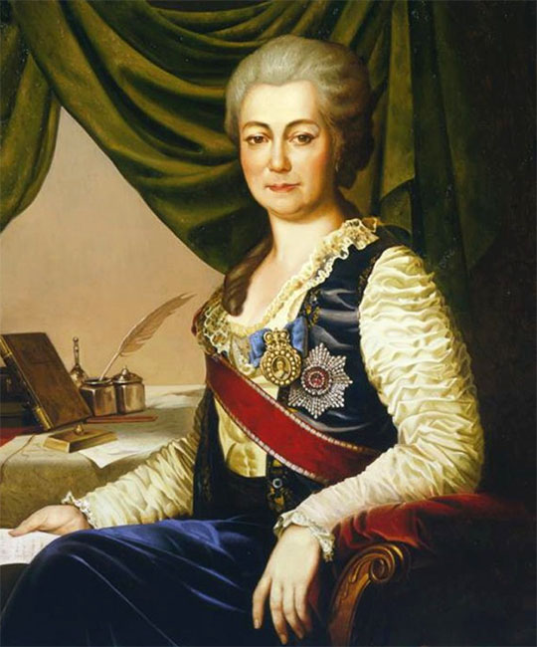
С чего всё началось?
Ё – самая молодая буква
русского алфавита.
Она появилась на свет
в 1783 году.
Руководитель Академии наук
княгиня Екатерина Дашкова,
предложила писать
слово
«iолка» через Ё.
Получилось: ёлка».

Slide 3
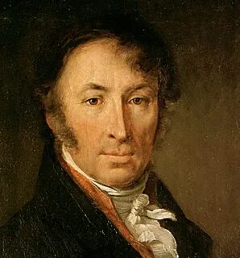
ё
ё
Буква Ё
стала известной благодаря
поэту и учёному Карамзину.
Он стал использовать её
первым.
(слЁзы, зарЁю)
Первое печатное
слово с буквой Ё –
слово ВСЁ.
ё
ё
ё

Slide 4
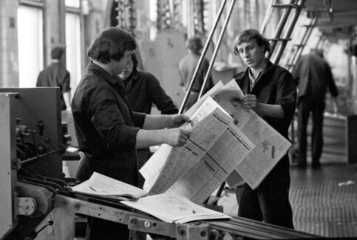
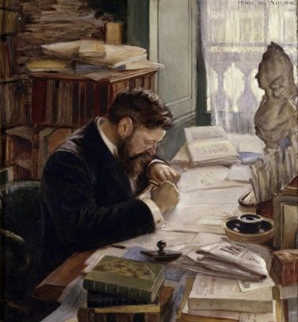
ё
ё
Долгое время люди решали,
нужна ли эта буква?
Она была
то обязательной,
то необязательной.
ё
Ё
ё

Slide 5
ё
Давайте подумаем,
можно ли обойтись без этой буквы?
Удобно ли без неё читать? Сравните:
небо - нёбо,
железка - желёзка,
берет – берёт,
узнаем – узнаём,
все – всё,
отсек – отсёк,
осел – осёл,
мел – мёл,
весел-вёсел,
слез – слёз.
Делаем вывод
ё
ё
ё
ё

Slide 6
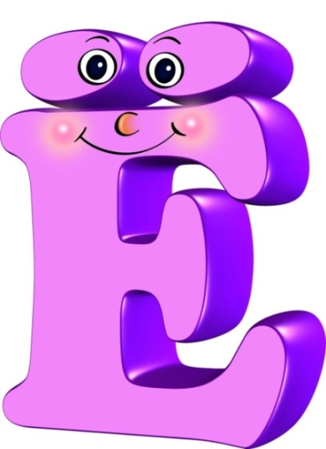
Буква «Ё» служит доброму делу –
различению смыслов!
Она должна остаться с нами!

Slide 7
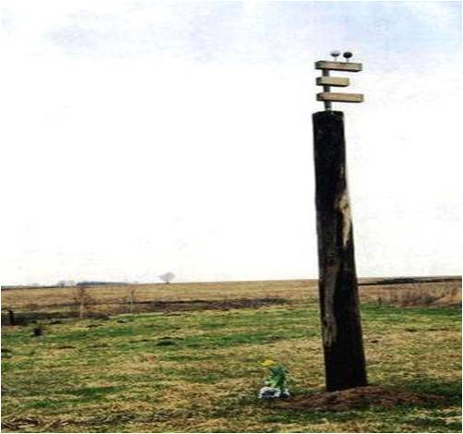
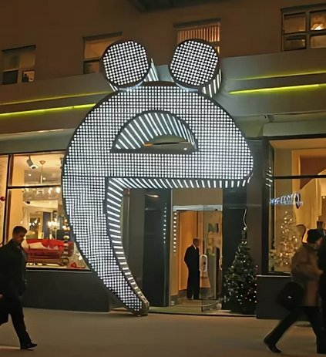
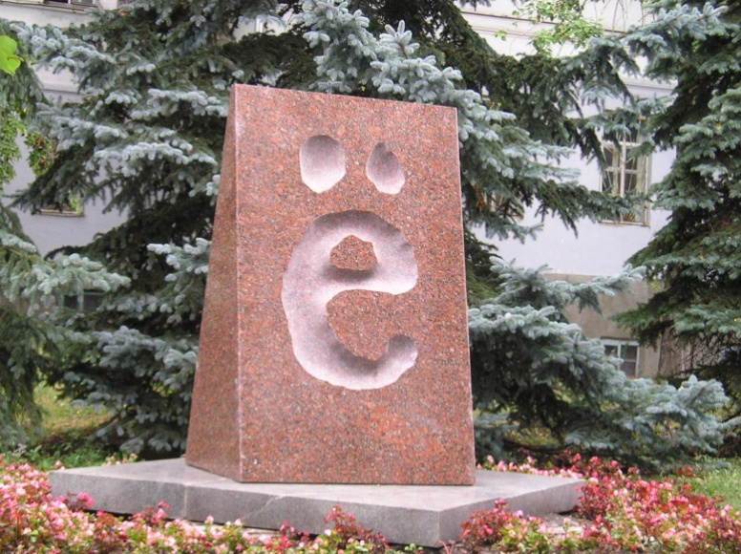
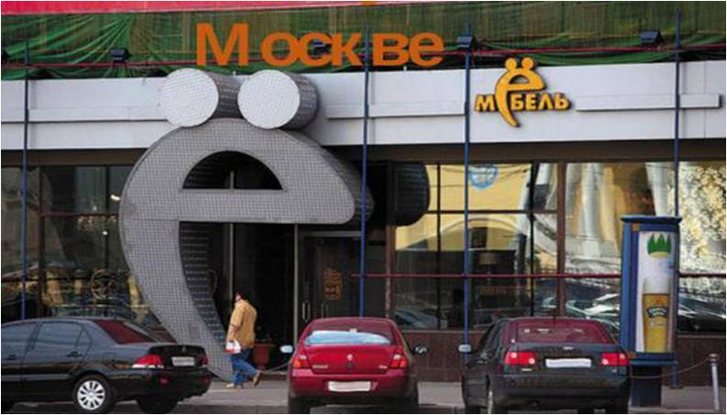
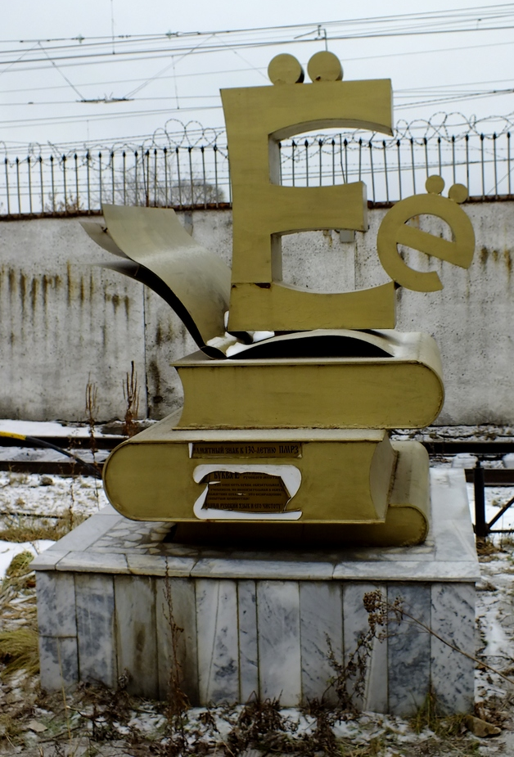
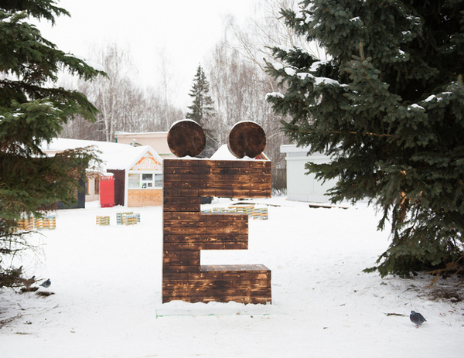
Буква-знаменитость!
Памятник букве «Ё»
в Ульяновске.
(На родине Карамзина)
В Москве.
В Чувашии.
В Перми.
В Ижевске.

Slide 8
С днём рождения!

Slide 9
С днём рождения!

Slide 10
* Буква ё - самая невезучая буква.
Печатать её дороже, писать дольше.
Неудобство доставляют 2 точки!
* Долгое время люди решали, нужна ли эта буква?
* Сначала ё была обязательной,
затем желательной в написании.
* В 1942 году букву ё вновь признали.
(Бытует легенда, что Иосиф Сталин очень разгневался, когда заметил в документе фамилии генералов с буквой «е» вместо «ё».
Он велел относиться к двум точкам над «ё» более внимательно! Буква «ё» возродилась на 10 лет!)

Slide 11
Но до середины 1950 года
на пишущей машинке
так и не появилась
клавиша с буквой Ё!
Несчастную букву
до сих пор не любят
в печатных изданиях.

Slide 12
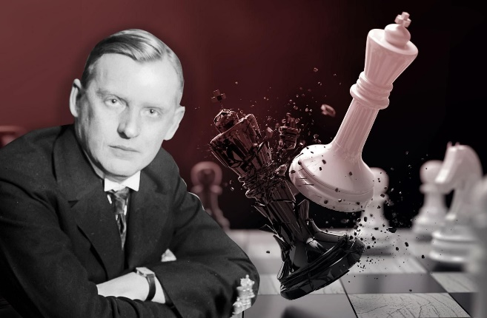
Из-за неуважительного
отношения к букве Ё
поэт Фёт стал Фетом,
кардинал Ришельё – Ришелье,
герой романа Л.Н. Толстого
Лёвин – Левин.
Слово свёкла некоторые люди до сих пор
произносят с ошибкой.
А чемпион мира по шахматам
Александр Алехин стал
Алёхиным!

Slide 13
Интересные факты
* В русском языке около 12500 слов с буквой «ё».
Из них около 150 начинаются на эту букву и
около 300 заканчиваются ею.
Буква «Ё» - уникальная буква. Если другие гласные могут быть и ударными, и безударными,
то «Ё» - всегда ударная.
Встречаются слова с двумя буквами «Ё»:
трёхзвёздный, четырёхведёрный.
Есть даже слова с тремя буквами «Ё»:
Бёрёлёх - река в Якутии.
На Алтае три буквы «Ё» встречаются даже
в мужских именах: Бёрёгёш, Кёгёлён.

Slide 14
Буква Ё есть в алфавитах нескольких языков. Она седьмая буква русского и белорусского алфавитов.
Она есть в некоторых неславянских алфавитах − казахском, киргизском,
монгольском, таджикском,
чувашском, удмуртском и др.

Slide 15
Буква «Ё» в наше время
Все знают, что буква «Ё» - «хитрая» гласная. Может обозначать то один, то два звука.
Буква «Ё» обозначает два звука, если стоит в начале слова, после мягкого или твёрдого знака и после гласного.
Буква «Ё» обозначает один звук, если стоит после согласного.
Букву «Е» напишем в строчке,
Сверху две добавим точки,
Будто глазки у неё,
Получаем букву «Ё».

Slide 16
Поиграем с буквой «Ё».
[й'о]
[о]
ёрш
вёсла
поём
клён
ларёк
бельё
слёзы
ёмкость
Для проверки нажмите мышкой на карточку со словом.

Slide 17
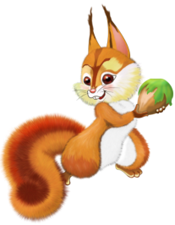
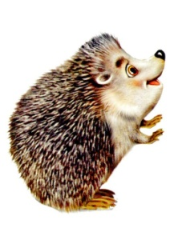
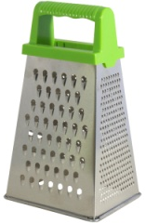
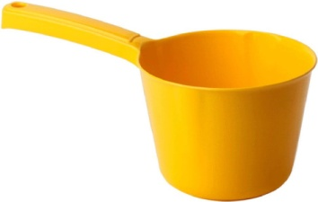
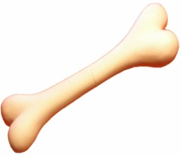
Отгадайте ребусы.
ОСЁЁЁ
Ё ,,
ОСТРИЁ
ЁЛКА
,,
ЁМКОСТЬ
ЁРШИК
,,
,
1
4 5 6
Для проверки нажмите мышкой на карточку.

Slide 18
Сейчас буква Ё обязательна
во всех документах, словарях,
в учебниках младших школьников.
Друзья!
Нельзя заменять «Ё» на «Е»!
Это разные буквы!
Давайте не будем лениться писать
букву «Ё»!

Slide 21
День
рождения
буквы « »

Slide 22
Используемые источники:
работа Малкиной Л.Н
https://catherineasquithgallery.com/uploads/posts/2021-03/1614695247_192-p-odnotonnii-fon-s-ramkoi-225.jpg фон
https://fs.znanio.ru/methodology/images/24/6d/246dab4561beb1883e532ba3a2a18741f83aac60.jpg буква Ё
https://zagadki-dlya-detej.ru/wp-content/uploads/2021/01/bukva-yo.jpg буква Ё
https://phonoteka.org/uploads/posts/2021-05/1621689281_32-phonoteka_org-p-fon-dlya-teatralnogo-kruzhka-33.png театральный занавес
https://wsemoboi.ru/image/catalog/oboi/mr-perswall/nostalgic/125133_panno-mr-perswall-kollektsiya-nostalgic-artikul-p160202-0.jpg театральный занавес
https://letuchka.1c-umi.ru/images/cms/data/vesnushki/aplodismenty.jpg аплодисменты
https://fsd.videouroki.net/html/2021/01/02/v_5ff06582f1187/v99764455_1_2.png микрофон
https://semyaivera.ru/wp-content/uploads/2020/03/ekaterina-dashkova.jpg Екатерина Дашкова
Памятники букве «Ё»:
https://jenskiymir.com/uploads/posts/2019-11-28/7704_7523_1574983131_3.jpg
https://culttourism.ru/data/photos/b/b/bb20488883e59e123997707be9a918f4.jpg
https://tvil.ru/blog/sites/blog/files/image/ckeditor/0_14ebd5_dfb0915e_orig%20(1).jpg
https://ulpressa.ru/wp-content/uploads/old/cKONHqf1dfk.jpg
https://izhlife.ru/uploads/posts/newsimg/p_img-1544536712.jpg
https://img-fotki.yandex.ru/get/46310/201655053.22b/0_17fe03_d776c014_orig.jpg
https://u24.ru/img/news/hram%20bukve%20e%201.jpg храм букве «Ё»
http://uraldaily.ru/sites/default/files/node_images/471025433d4fdd8d.jpg храм букве «Ё»
https://cdn1.ozone.ru/multimedia/1034138781.jpg тёрка
https://yarvesta.ru/images/stories/virtuemart/product/%D1%81%D0%B0%D0%B9%D1%8237.jpg ковшик
https://papik.pro/uploads/posts/2021-12/thumbs/1639206928_30-papik-pro-p-klipart-belka-35.png белка
https://proprikol.ru/wp-content/uploads/2019/07/kartinki-ezhika-dlya-detej-23.jpg ёжик
https://img-fotki.yandex.ru/get/97268/200418627.163/0_170912_b5c86b41_orig.png мак
https://www.vippng.com/png/detail/214-2144603_bone-0-piles.png кость
https://catherineasquithgallery.com/uploads/posts/2021-03/1614559306_14-p-tort-na-belom-fone-kartinki-18.png торт
https://roza101.ru/image/cache/catalog/rozes/25red-1500x1500.jpeg розы
https://kak2z.ru/my_img/img/2016/12/14/01d64.gif надпись
Шары:
https://catherineasquithgallery.com/uploads/posts/2021-03/1614561093_8-p-shari-na-belom-fone-11.png
https://catherineasquithgallery.com/uploads/posts/2021-03/1614556417_7-p-vozdushnie-shari-na-belom-fone-8.png
http://dsroz.omr.obr55.ru/files/2021/06/balloons-png-transparent-background-4-2048x749.png

